Slide 1

Projet’ons
nous !
Un projet mené par l’équipe
du SESSAD-du-Velay et
La Grande Bobine.
Janvier 2022 - Novembre 2023

Slide 2
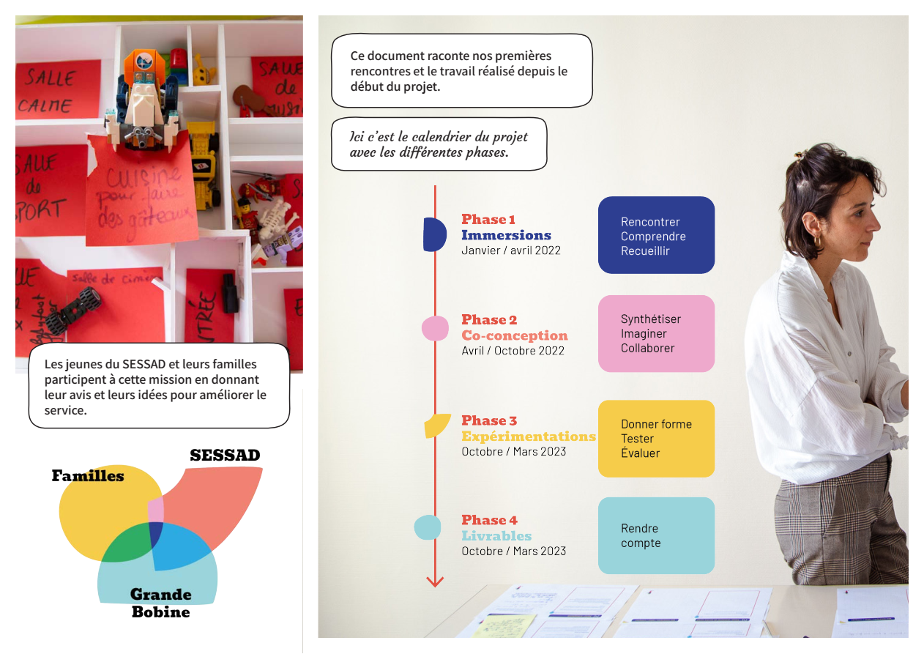

Slide 3
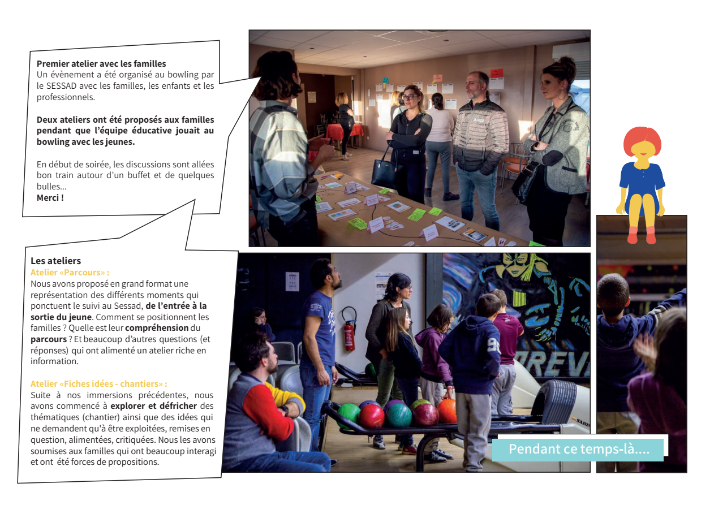

Slide 4


Slide 5
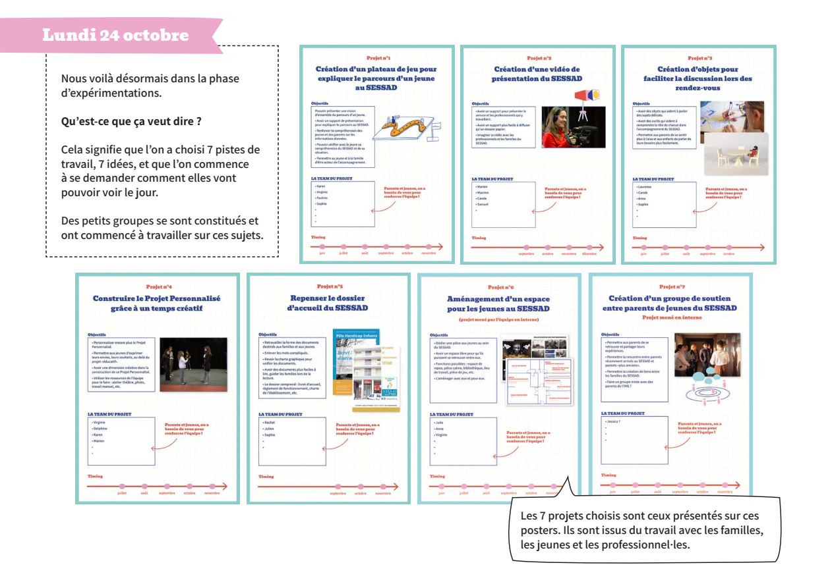

Slide 6
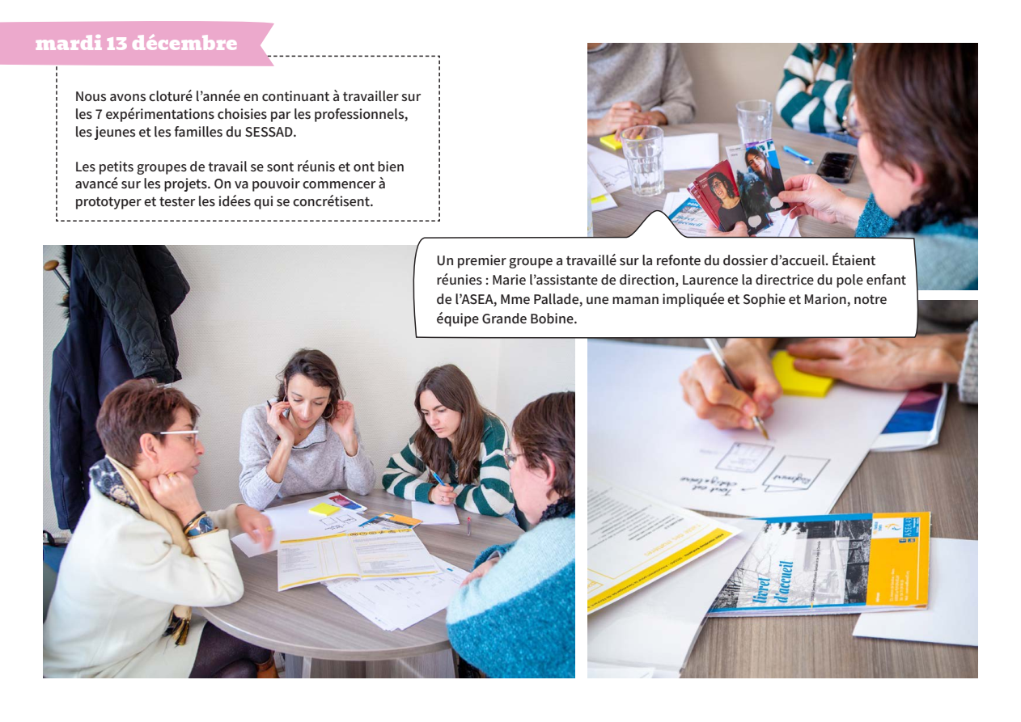

Slide 7
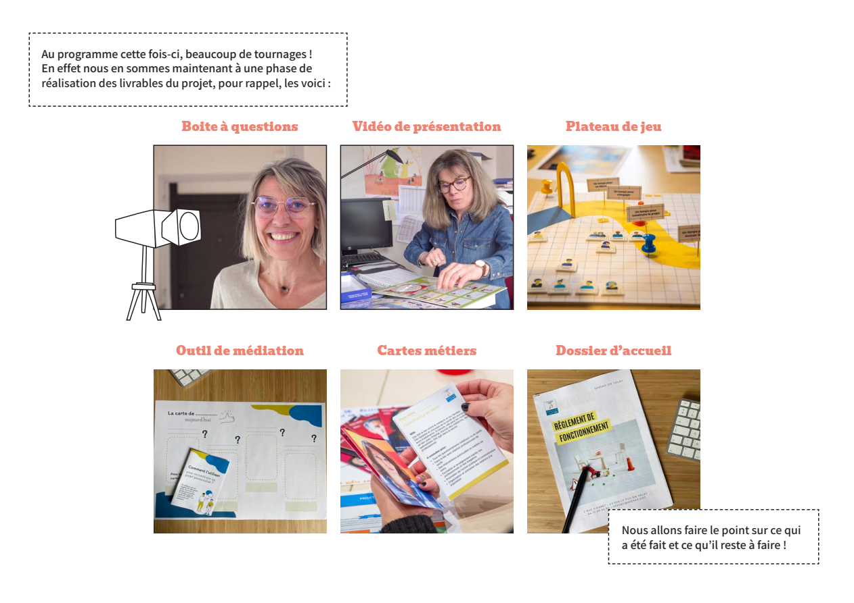

Slide 8
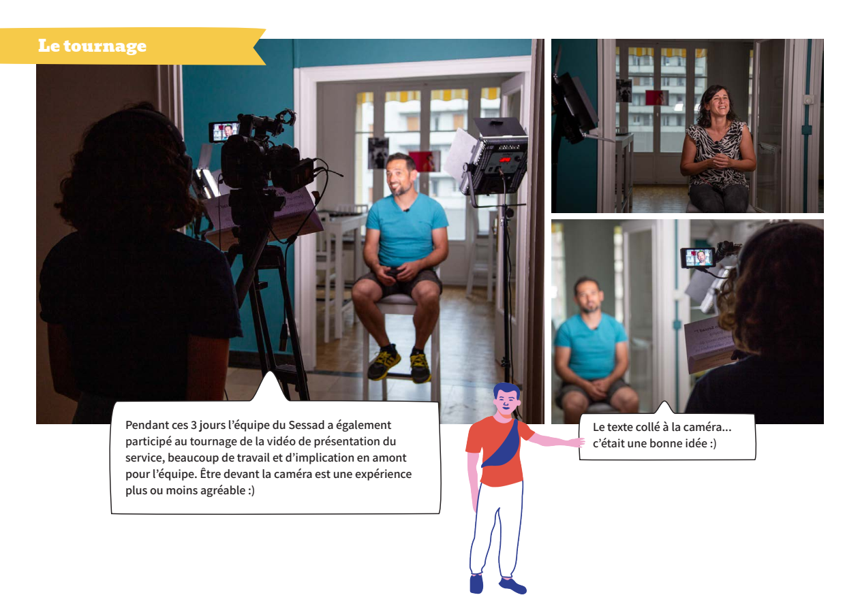

Slide 9
